Slide 1
Ponavljanje i radionica
Vizualne komunikacije – 3.c

Slide 2
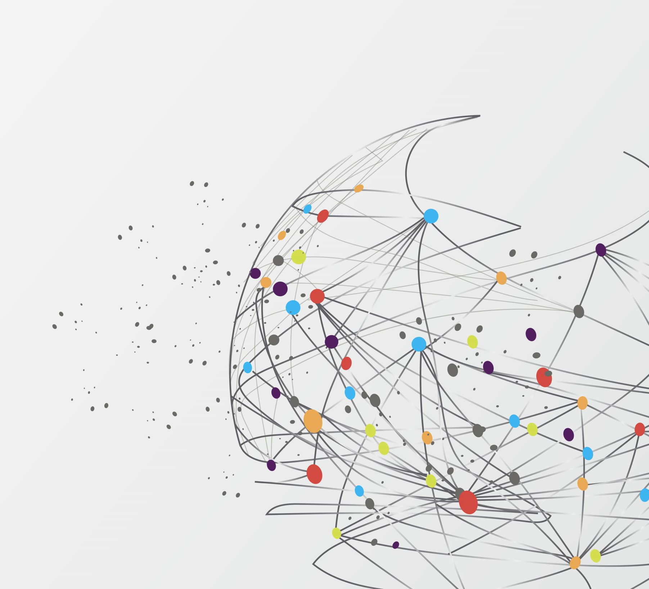
USVAJANJE INFORMACIJA
Nastavni predmet: Vizualne komunikacije
Nastavni plan i program/Kurikulum: Grafički urednik dizajner
Trajanje: 2 sata
Prezentaciju pripremila: Anamarija Ivković

Slide 3
Drage učenice i dragi učenici
kako bismo vam olakšali učenje za vas smo pripremili materijale za samostalni rad.
U ovoj prezentaciji su sadržaji koji se odnose na nastavni predmet: Vizualne komunikacije
Na kraju prezentacije nalazi se zadatak.
Prezentaciju smo već prošli na nastavi, napravili plakate na ovu temu, a sada ćete još dopuniti ovu priću o informacijama izrađujući zadatak.
Želimo vam sretno i ugodno učenje.

Slide 4
Teorija informacija
Teorija informacija je disciplina primjenjene matematike koja se bavi kvantificiranjem količine informacija u sustavima, s ciljem da se komunikacija među sustavima odvija pod najboljim uvjetima.
1948. – Claude Shannon

Slide 5
Teorija informacija
Prijenos informacije želimo izvršiti
Što brže
Što točnije
Uz što manje utrošene energije
Usprkos neizbježnim smetnjama u sustavu prijenosa
Te ponekad uz prikrivanje i zaštitu od zlouporabe

Slide 6
Informacija u grafičkoj industriji
Osnovna sirovina
Zašto?

Slide 7
Informacija
Primljena i shvaćena poruka
U grafičkom smislu se sastoji od sadržaja i forme
Sadržaj je misaona vrijednost informacije
Forma je oblik informacije

Slide 8
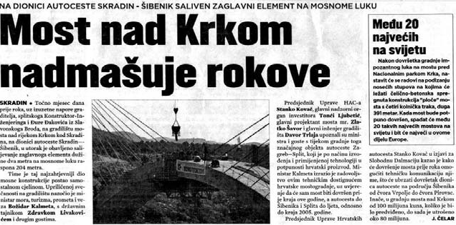
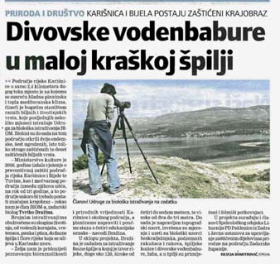
Informacija
Informacije različitog sadržaja i različite forme

Slide 9
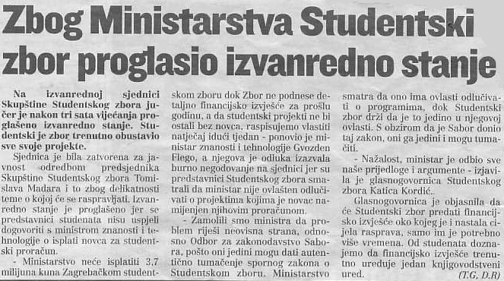
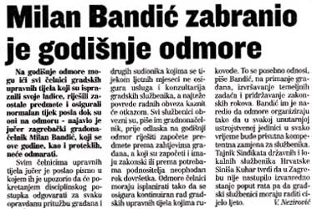
Informacija
Informacije različitog sadržaja i iste forme

Slide 10
Komunikacijski (grafički) proces
Pošiljatelja (grafički proizvod)
Kanala (udaljenost između pošiljatelja i primatelja)
Primatelja (čitatelj grafičkog proizvoda)

Slide 11
Usvajanje informacija
Ovisi o što razumljivijem prenošenju informacija
U grafičkom komunikacijskom procesu to je:
Pošiljatelj (dobar dizajn, tipografija)
Kanal (vidni kut, rasvjeta)
Primatelj (obrazovanje, iskustvo, intelekt)

Slide 12
Hvala na pažnji!
anamarija.ivkovic9@gmail.com

Slide 13
Zadatak
Odabrati dva različita članka na portalima po vlastitom odabiru.
Napisati novi članak u kojem ćete povezati te dvije priče i odgovoriti na osnovna pitanja u novinarstvu:
TKO?
ŠTO?
GDJE?
KADA?
KAKO?
ZAŠTO?

Slide 14
Zadatak ćete napisati u word dokumentu ili bilo kojem drugom tekstualnom editoru.
Obavezno priložiti linkove na ta dva članka koja ćete koristiti u svojoj novoizmišljenoj priči.
Dokument poslati na mail: anamarija.ivkovic9@gmail.com
Napomena: Molim vas da pravilno kreirate mail (sa predmetom/naslovom, tekstom i pozdravom...)
Rok za predaju zadatka je 19.3.2020. u 20h.
Sretno!

